Slide 1
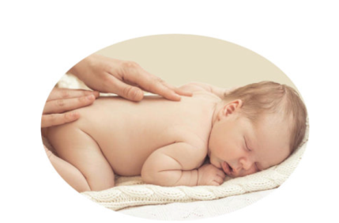
Thứ Ba, ngày 31 tháng 12 năm 2024
TIẾNG VIỆT
ƯNG - ƯC

Slide 2
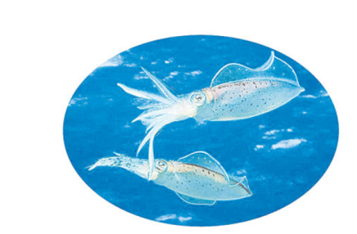
Thứ Ba, ngày 31 tháng 12 năm 2024
TIẾNG VIỆT
ƯNG - ƯC

Slide 3
Thứ Ba, ngày 31 tháng 12 năm 2024
TIẾNG VIỆT
ƯNG - ƯC
2.Tìm từ ngữ ứng với mỗi hình:
gừng
chim ưng
trứng
thức đêm
rừng
lực sĩ

Slide 4
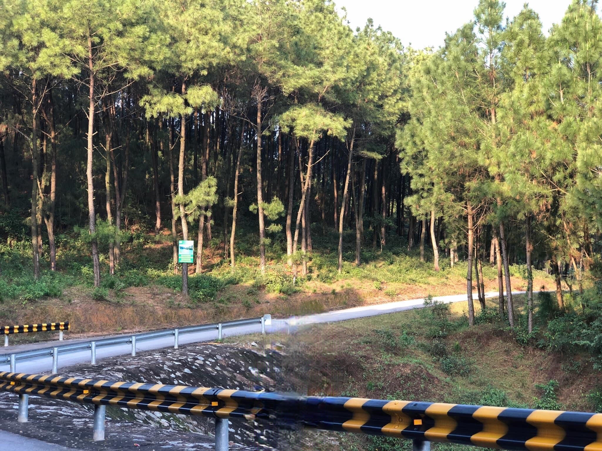
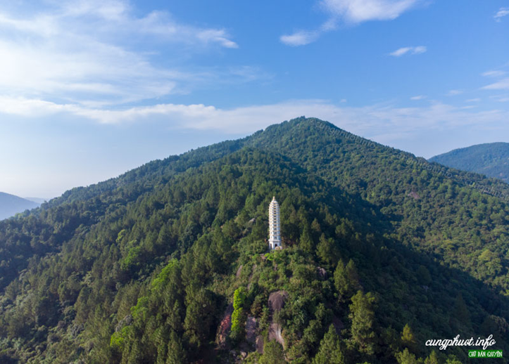
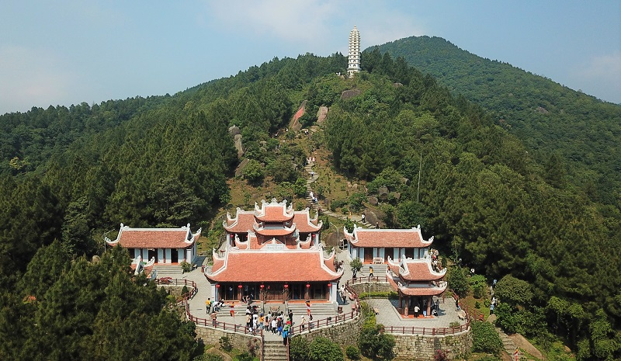
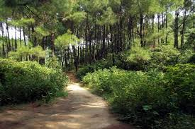
Thứ Ba, ngày 31 tháng 12 năm 2024
TIẾNG VIỆT
ƯNG - ƯC

Slide 5
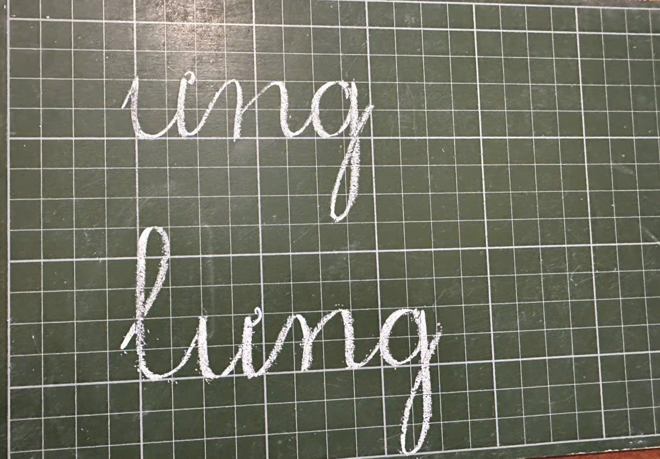
Thứ Ba, ngày 31 tháng 12 năm 2024
TIẾNG VIỆT
ƯNG - ƯC

Slide 6
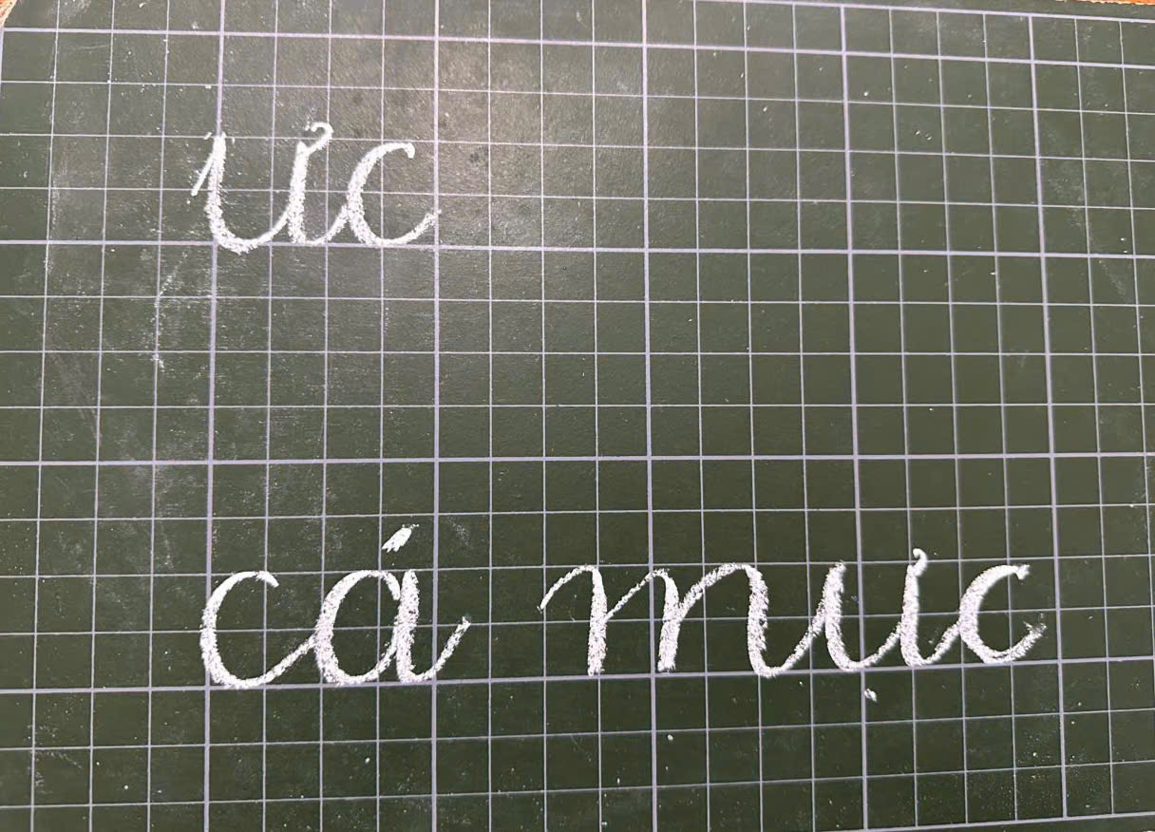
Thứ Ba, ngày 31 tháng 12 năm 2024
TIẾNG VIỆT
ƯNG - ƯC

